Slide 1
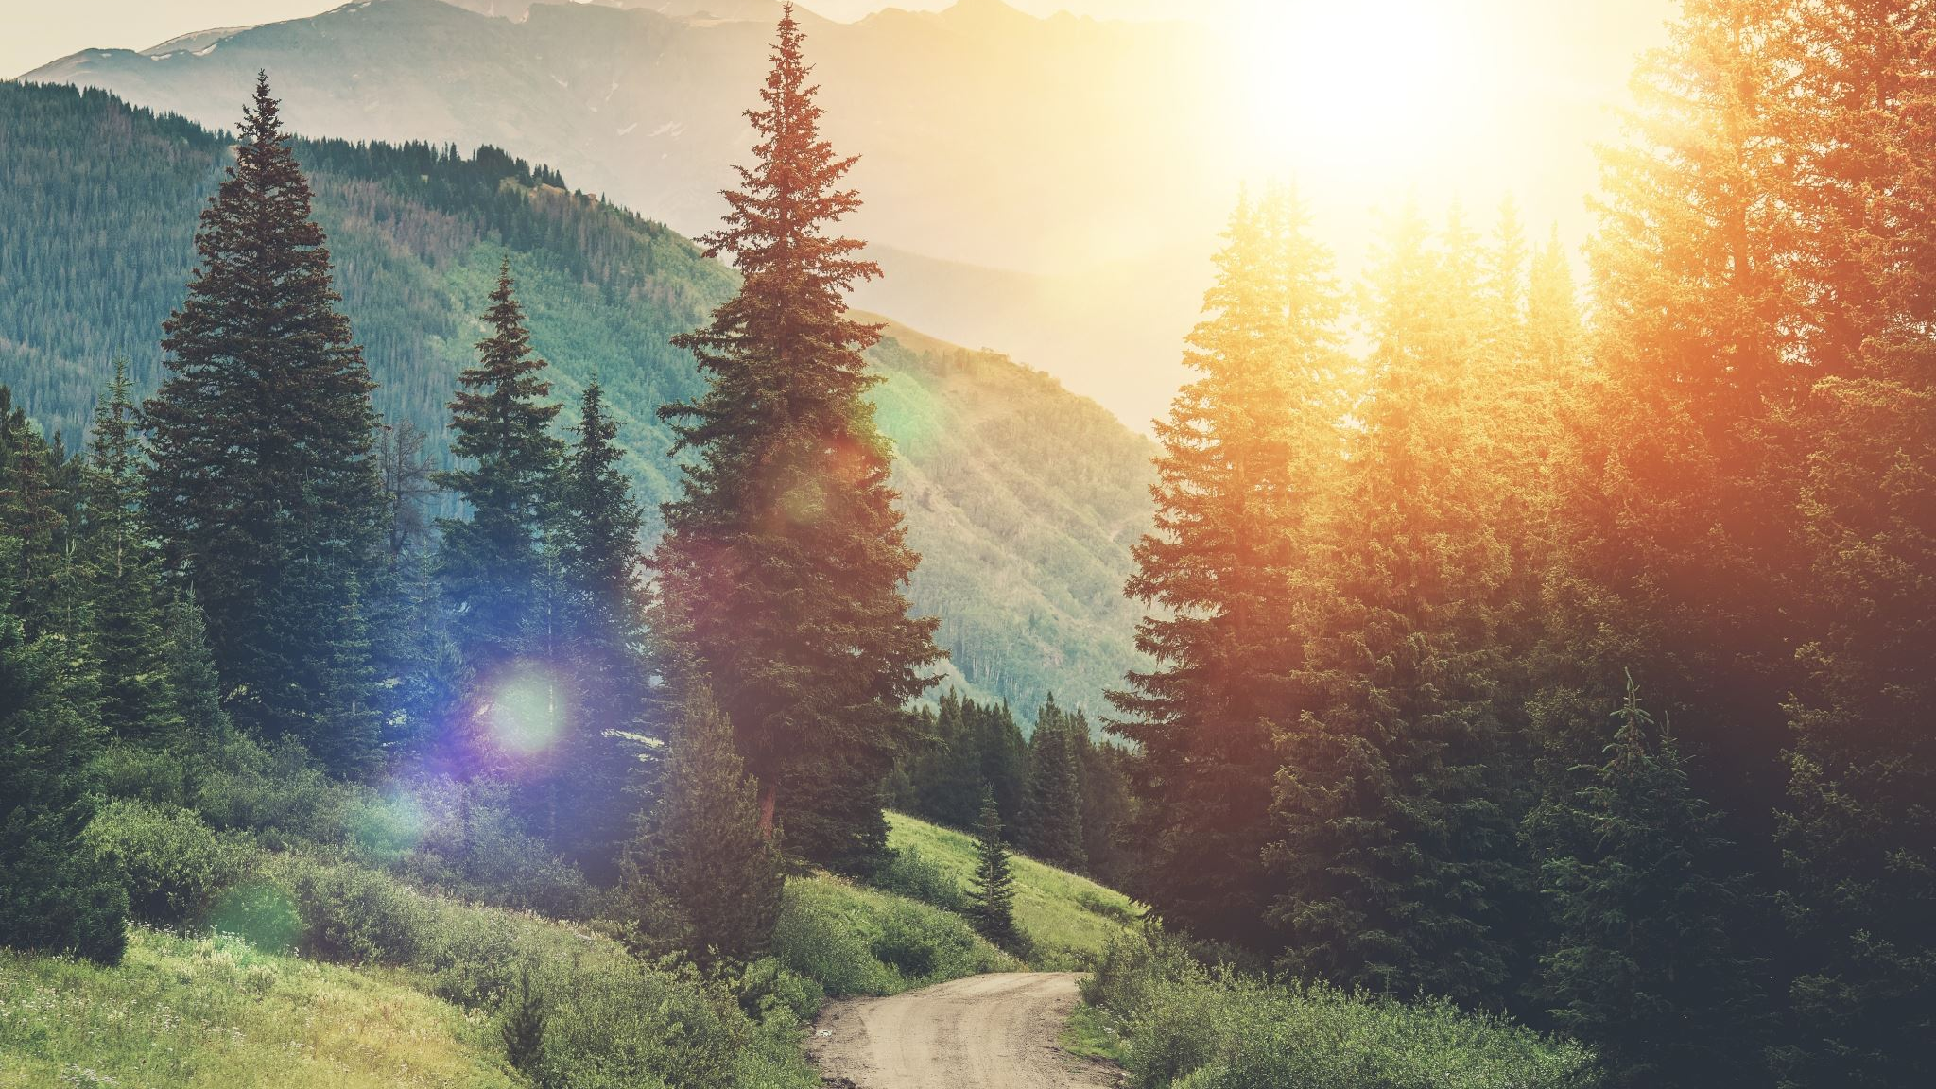
Priprema za natjecanje iz geografije (3)
Peti razred ☺

Slide 2
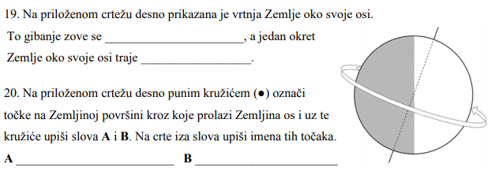
Zemljina rotacija
24 sata

Slide 3
Sjeverni pol Južni pol

Slide 4
ekvator 0
jugu sjever zapad
kugle
globus

Slide 5
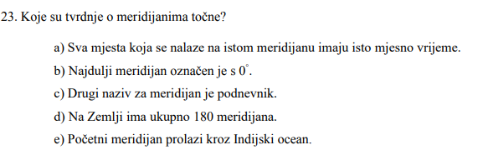
Pronađi dva točna odgovora ☺
Sredozemno
Atlantski
25
175

Slide 6
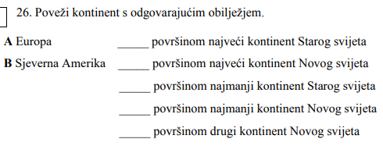
B
A

Slide 7
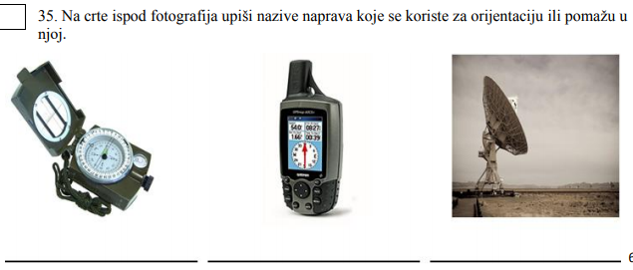
kompas GNSS radar

Slide 8
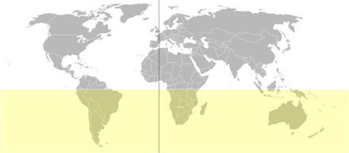
Koja polutka je označena žutom bojom na karti svijeta?
Južna polutka

Slide 9
Koji kontinenti se cijelom površinom nalaze na južnoj polutki?
Australija i Antarktika

Slide 10
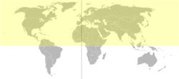
Koja polutka je označena žutom bojom na karti svijeta?
Sjeverna polutka

Slide 11
Koji kontinenti se cijelom površinom nalaze na sjevernoj polutki?
Sjeverna Amerika i Europa.

Slide 12
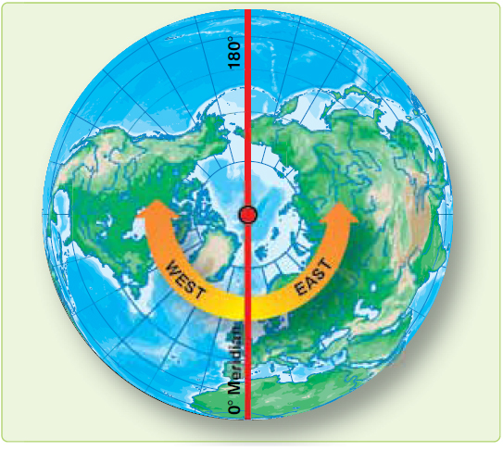
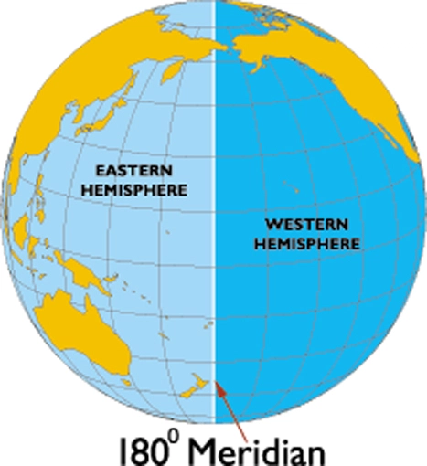
Koji meridijani dijele Zemlju na zapadnu i istočnu polutku?
0° (početni meridijan) i 180°

Slide 13
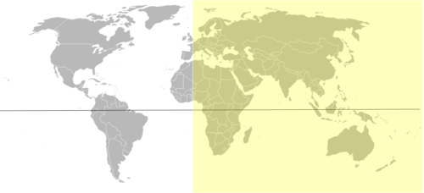
Koja polutka je označena žutom bojom na karti svijeta?
Istočna polutka

Slide 14
Koji kontinenti se cijelom površinom nalaze na istočnoj polutki?
Australija

Slide 15
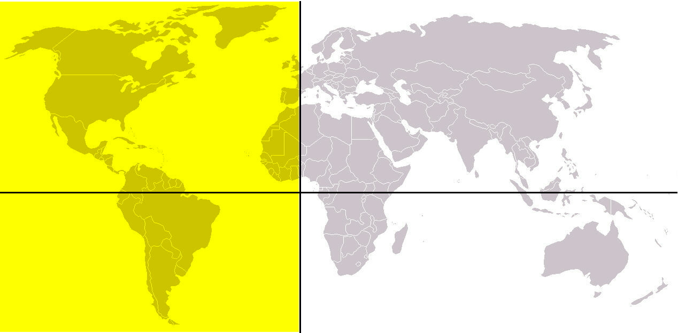
Koja polutka je označena žutom bojom na karti svijeta?
Zapadna polutka

Slide 16
Koji kontinenti se cijelom površinom nalaze na zapadnoj polutki?
Sjeverna Amerika i Južna Amerika

Slide 17
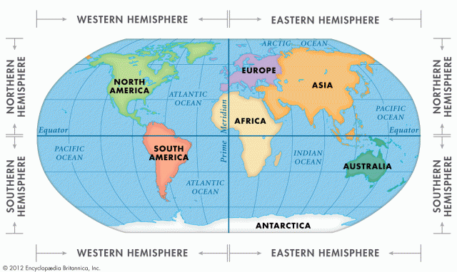
Na kojim Zemljinim polutkama se nalazi Azija?
zapadnoj istočnoj
Mali dio Azije se nalazi i na
zapadnoj polutki.
sjevernoj
južnoj

Slide 18
U mjerilu 1: 1 000 000, 1 cm na karti predstavlja _____ km u prirodi.
10
U mjerilu 1:1000, 1 cm na karti predstavlja _____ m u prirodi.
10
U mjerilu 1: 50 000, 1 cm na karti predstavlja _______u prirodi.
500 m
U mjerilu 1: 1 500 000, 1 cm na karti predstavlja _________u prirodi.
15 km

Slide 19
Riješi zadatke (klikni na poveznicu). ☺
https://www.ucilica.net/odabir-vjezbe/geografija/geografija-5-r-os/brojcano-mjerilo-zadatci-za-izracunavanje-5-r

Slide 20
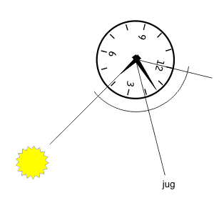

Slide 21
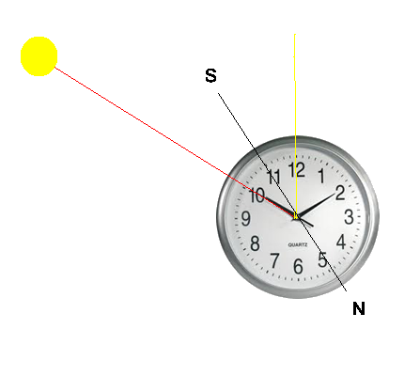
Mala kazaljka na ručnom satu je okrenuta prema Suncu. Koja strana svijeta je između male kazaljke i brojke 12?
Jug
Uz pomoć crteža ručnog sata označi četiri glavne strane svijeta prema položaju Sunca!
jug
zapad
istok
sjever

Slide 22
Sretno!

